Slide 1
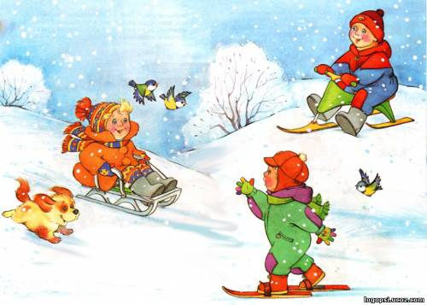
ЗИМНИЕ ЗАБАВЫ
Выполнила: воспитатель ГБДОУ №135 Козлова А.А.

Slide 2
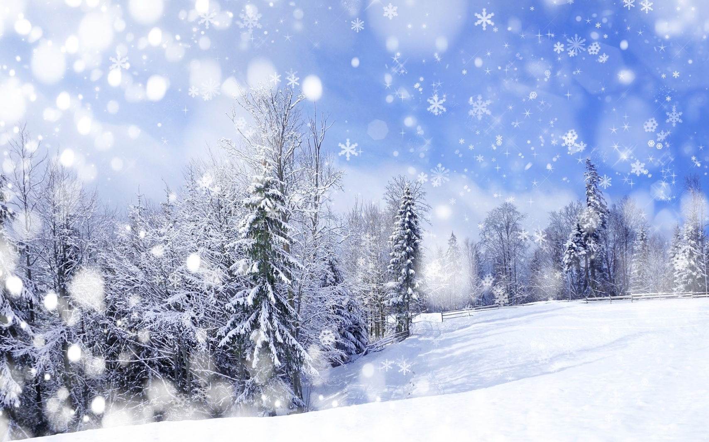
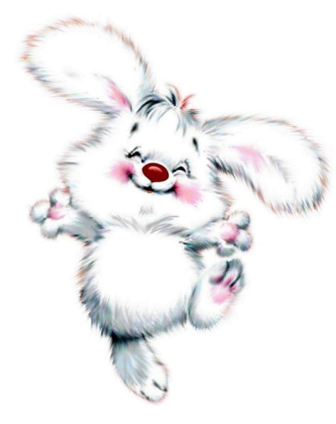
Вот зима пришла серебристая, Белым снегом замела поле чистое.

Slide 3
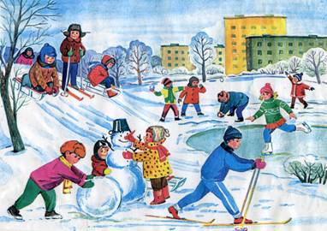
Над землёю закружила Вновь зима свой хоровод. Пусть здоровье, радость, силу Зимний спорт нам принесёт. Все мы скажем : «Нет!»- простуде, Нам морозы нипочём. Мы дружить с коньками будем, С клюшкой, шайбой и мячом.

Slide 4
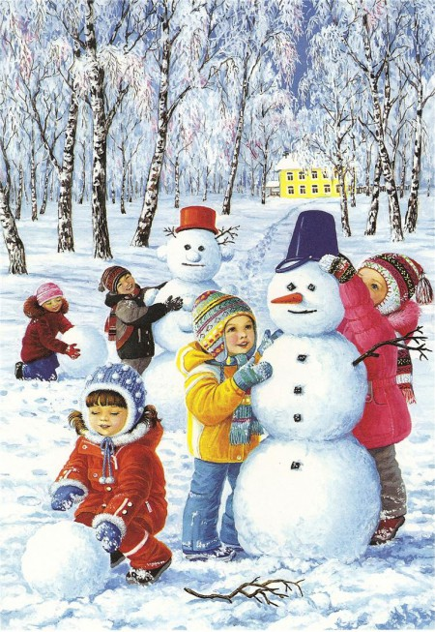
Что за снежные мячи Катят дружно малыши. Есть морковка, угольки. Стоят стражники Зимы.

Slide 5
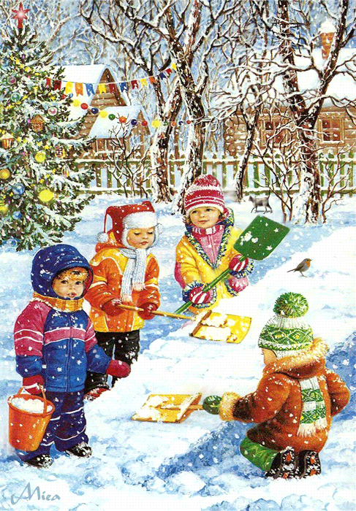
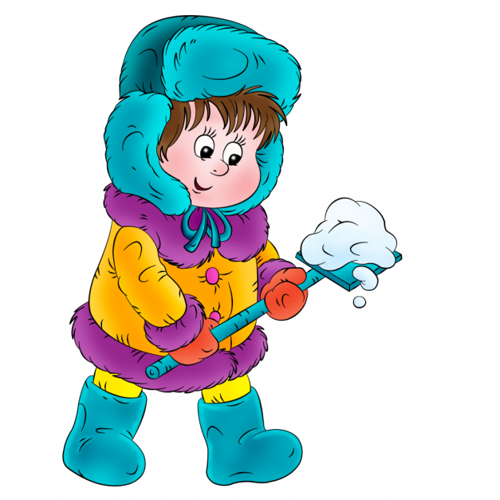
В белой шубке горка В гости ждёт тебя. Бери санки и скорей С ветерком промчись по ней.

Slide 6
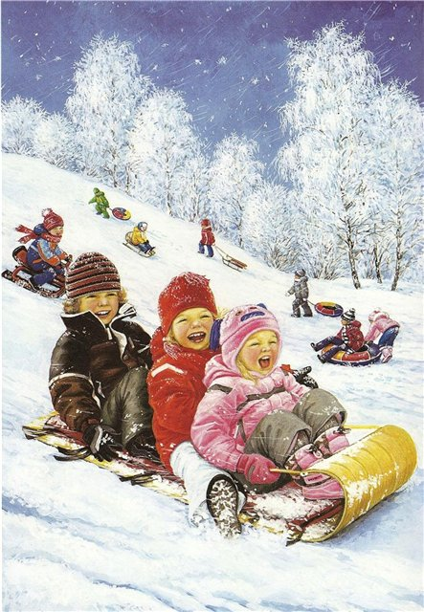
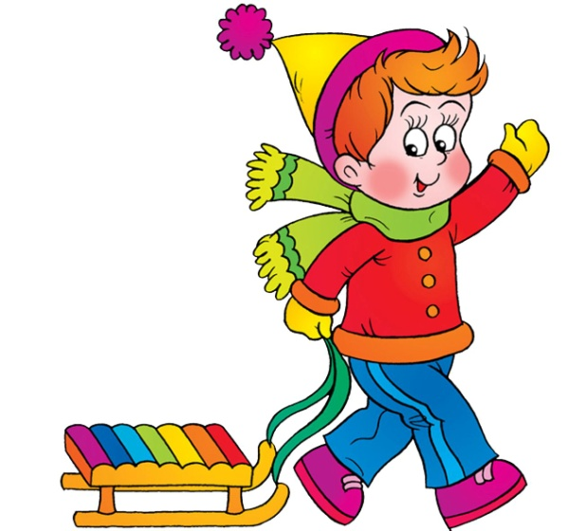
Нелегко иногда
забираться туда, Но легко и приятно прокатиться обратно.

Slide 7
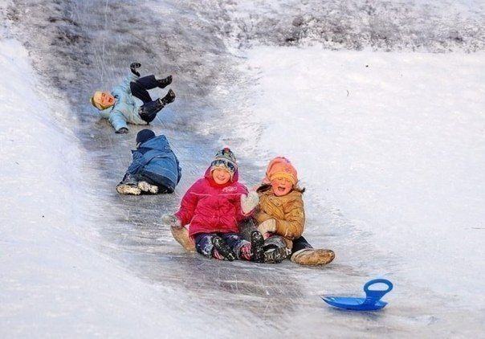
Ребята с горки мчатся Ледянкой снег сметая, Катанием наслаждаются И зиму восхваляют.
А на горке, на горе- Лёд на радость детворе. И летят со свистом санки Лыжи, пёстрые ледянки.

Slide 8
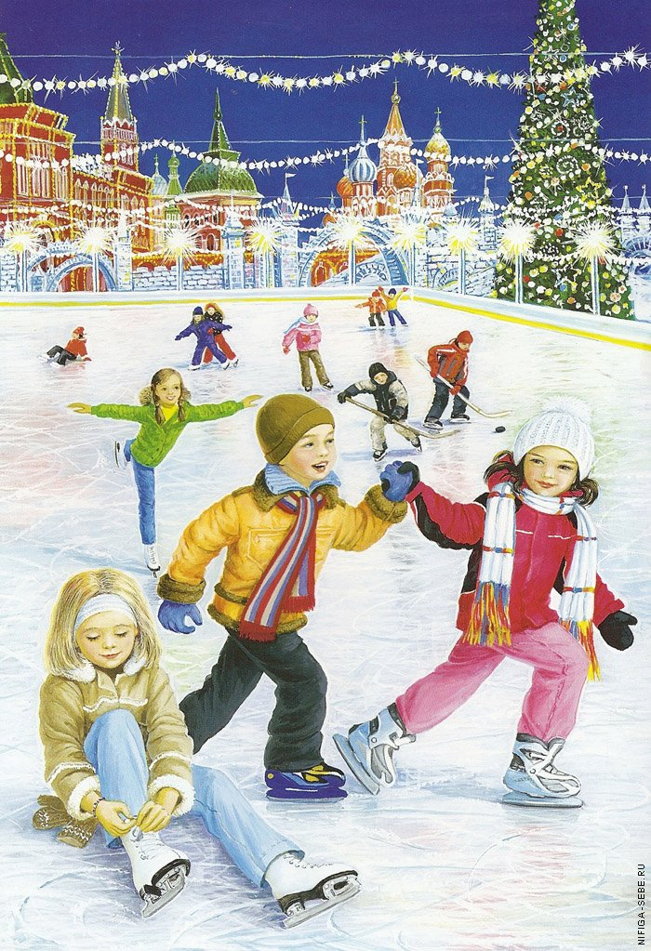
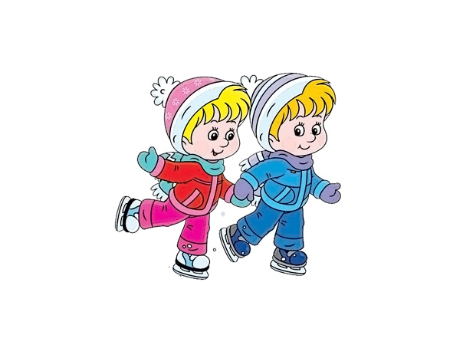
Я катаюсь на коньках,
разогрелись ушки! Рукавички на руках,
шапка на макушке! Раз, два – чуть не поскользнулась, Раз, два – чуть не кувырнулась.

Slide 9
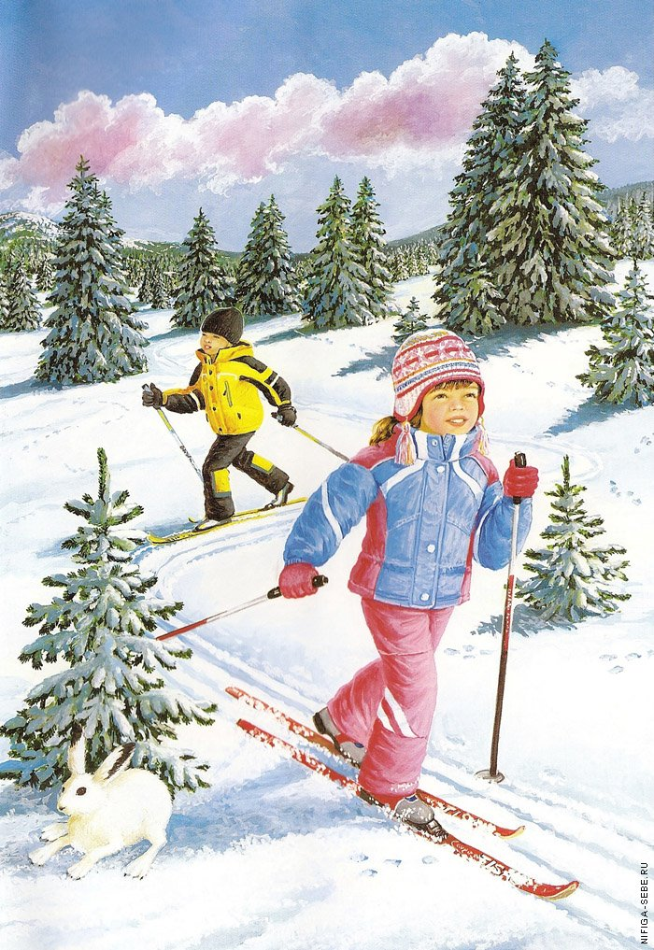
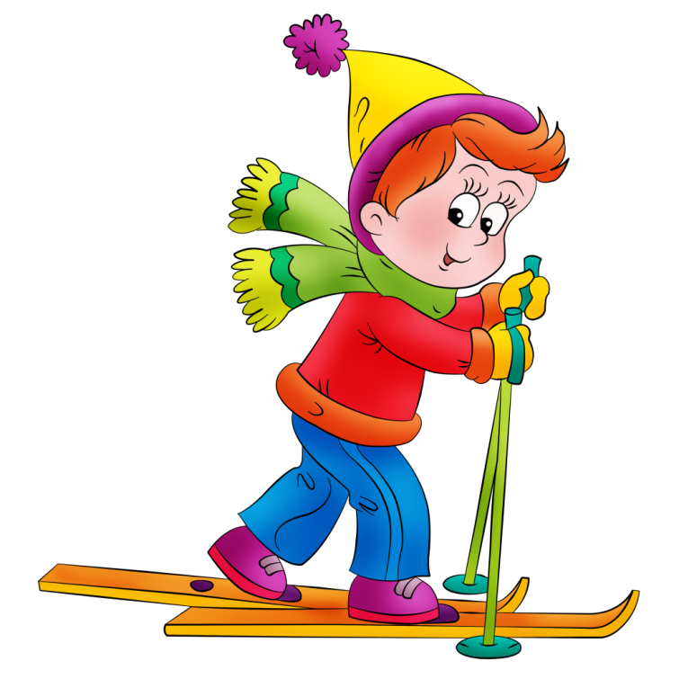
Ровно стелятся две ленты, Две блестящие змеи. Это лыжников приметы, Вдалеке они видны.

Slide 10
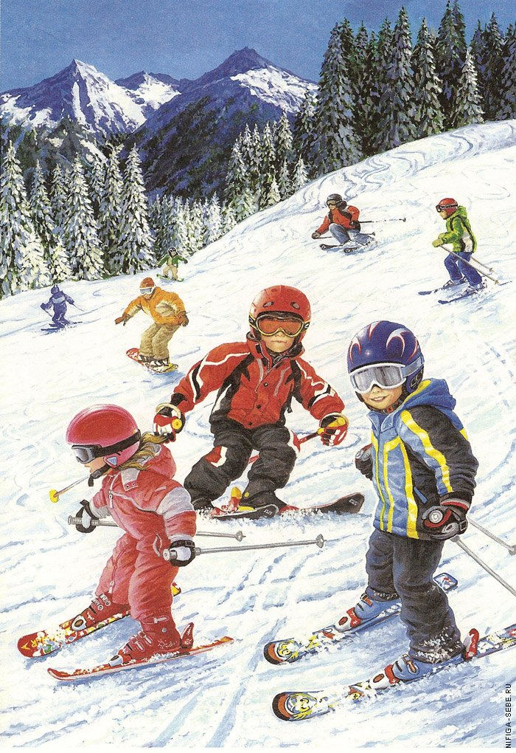
В зимний день я не скучаю; Быстро лыжи надеваю, В руки я беру две палки, С ветерком играю в салки. На лыжах еду с горки, От радости кричу. Тряхнуло на пригорке, И я лечу, лечу.

Slide 11
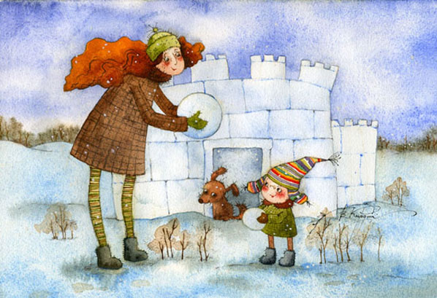
Снег искрится, снег кружится, Вдруг мне это только снится. Что же стало вдруг со мной? Я как будто бы герой, Крепость снежную свою Защищаю в злом бою! Все удары отражаю, Всех снежками закидаю!

Slide 12
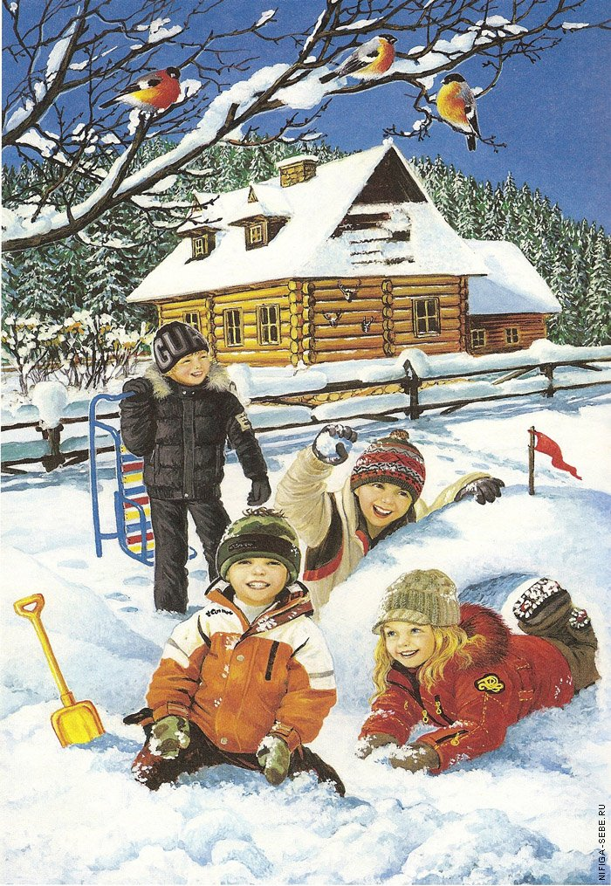
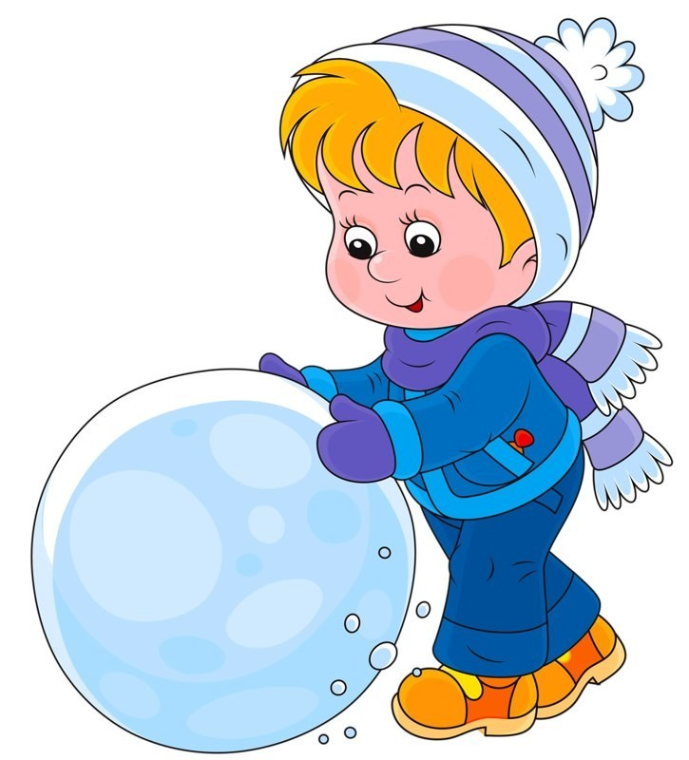
К нам зима пришла С собой холод принесла, Слышен смех детворы, Много игр у зимы.

Slide 13
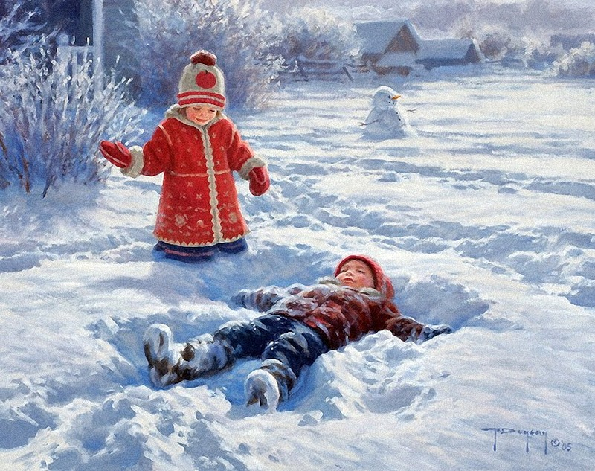
Тихо падает снежок, То зима пришла , дружок! Мы играем, веселимся, И мороза не боимся!

Slide 14
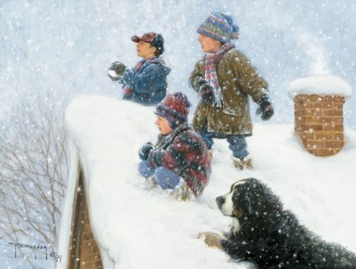
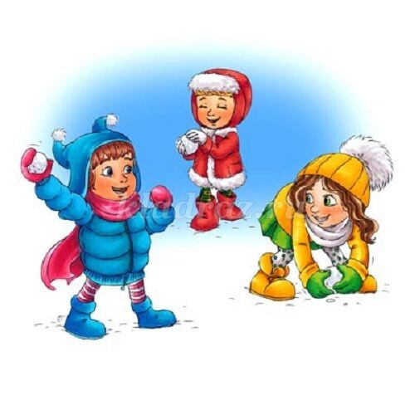
Раз, слепила я комок, Кругленький и крепкий. Два, метнула я снежок И попала в Светку! Я бегу как от огня: Светка целится в меня! В эти зимние деньки Весело играть в снежки!

Slide 15
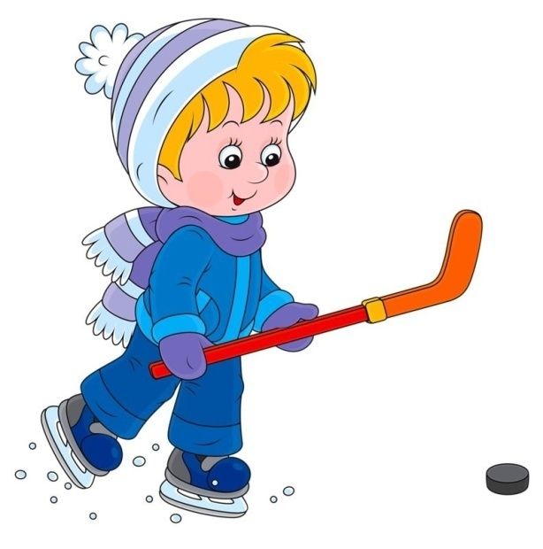
На ледяной площадке крик, К воротам рвётся ученик. Кричат все:
«Шайба! Клюшка! Бей!» Весёлая игра хоккей!

Slide 16
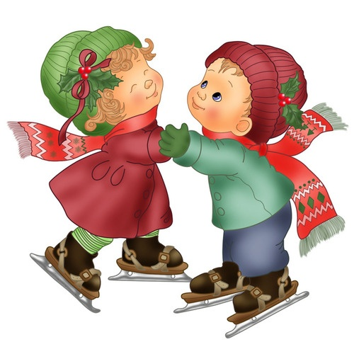
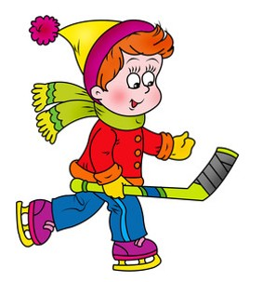
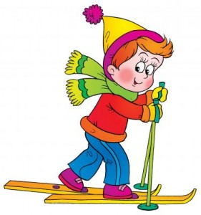
Загадки
Этой палкой бей смелей, Чтоб удар был как из пушки, Это палка - для хоккея И она зовётся …..
Кто по снегу быстро мчится Провалиться не боится?
Мчусь как пуля я вперёд, Лишь поскрипывает лёд, Да мелькают огоньки. Кто несёт меня?....

Slide 17
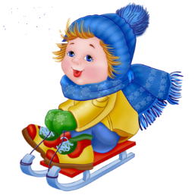
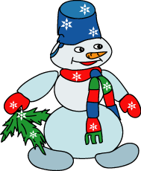
Жил я посреди двора, Где играла детвора, Но от солнечных лучей превратился я в ручей.
Есть такой цветок. Не вплетёшь в венок. На него подуй слегка: Был цветок и нет цветка.
За верёвочку – узду, Через двор коня веду. С горки вниз на нём лечу, А назад его тащу.

Slide 18
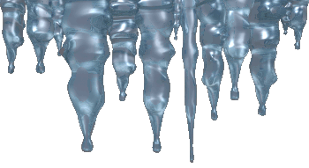
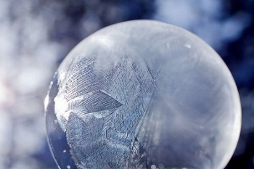
Я прихожу с подарками, Блещу огнями яркими, Нарядная, забавная, На Новый год я главная.
Морковка белая Всю зиму росла. Солнышко пригрело И морковку съело.
По снегу покатите – я подрасту, На костре согреете – я пропаду.

Slide 19
Вот она ёлочка наша В блеске чудесных огней! Кажется всех она краше Всех зеленей и пышней! В зелени прячется сказка: Белая лебедь плывёт, Зайчик скользит на салазках, Белка орехи грызёт. Вот она ёлочка наша В блеске лучистых огней! Все мы от радости пляшем В день новогодний под ней!

Slide 20
МОЛОДЦЫ!!!

Slide 21
Интернет ресурсы:
1. Сайт «Кладовая развлечений»www 2. Стихотворение «Зимние забавы» Александры Касандра 3. www. igraemsa.ru

